Slide 1


Music Genre Classification –
PHÂN LOẠI NHẠC THEO THỂ LOẠI
Thành viên nhóm:
Tạ Quang Thắng
Phạm Hồng Thái
Phan Thanh Tùng
Vũ Ngọc Tùng

Slide 2
Vấn đề chúng tôi đang giải quyết
1. BÙNG NỔ DỮ LIỆU SỐ (DATA EXPLOSION)
Thực trạng: Trong kỷ nguyên Streaming, các nền tảng như Spotify hay Apple Music tiếp nhận hơn 100.000 bài hát mới mỗi ngày.
Vấn đề:
Việc gán nhãn thủ công (Manual Tagging) bởi con người trở nên bất khả thi về mặt chi phí và thời gian.
Hệ thống metadata đi kèm (tên bài, tên ca sĩ) thường thiếu hoặc không chuẩn hóa, đòi hỏi một quy trình tự động hóa (Automation) có khả năng mở rộng (Scalability).
2. SỰ PHỨC TẠP VÀ MƠ HỒ (GENRE AMBIGUITY)
Thực trạng: Ranh giới giữa các dòng nhạc ngày càng mờ nhạt. Các thể loại lai (Hybrid Genres) như Pop-Rock, Trap-Soul, Lo-fi Hip Hop xuất hiện liên tục.
Vấn đề:
Các hệ thống cũ dựa trên quy tắc cứng (Rule-based) thường thất bại trước các bài hát có cấu trúc phức tạp.
Việc phân loại phụ thuộc nhiều vào cảm tính chủ quan của người gán nhãn, dẫn đến sự thiếu nhất quán trong dữ liệu (Inconsistency).
3. YÊU CẦU VỀ TRẢI NGHIỆM NGƯỜI DÙNG (UX DEMAND)
Thực trạng: Người dùng hiện đại mong đợi các hệ thống gợi ý (Recommender Systems) hiểu đúng "Gu" và tâm trạng (Mood/Vibe) thay vì chỉ dựa vào tên nghệ sĩ.
Vấn đề:
Phân loại sai thể loại sẽ dẫn đến gợi ý sai, làm giảm trải nghiệm nghe nhạc.
Cần một mô hình AI có khả năng "nghe" và trích xuất đặc trưng âm thanh (Audio Features) để phân loại chính xác bản chất bài hát.

Slide 3




Mục tiêu của dự án
Mục tiêu chính của chúng tôi là phát triển một hệ thống phân loại thể loại âm nhạc mạnh mẽ và chính xác, tự động gán nhãn thể loại cho các bản âm thanh. Điều này sẽ cải thiện đáng kể việc khám phá âm nhạc, đề xuất được cá nhân hóa và quản lý thư viện âm nhạc.
Đầu vào Âm thanh
Trích xuất Đặc trưng
Xử lý dữ liệu âm thanh thô.
Thu thập các đặc trưng âm học chính.
Phân loại Mô hình
Đầu ra Thể loại
Áp dụng các thuật toán học máy.
Xác định thể loại âm nhạc chính xác.

Slide 4
Lộ trình dự án
Chúng tôi sẽ đi theo một lộ trình rõ ràng để đảm bảo dự án thành công, từ thu thập dữ liệu đến triển khai mô hình.
01
02
03
Thu thập Dữ liệu & Tiền xử lý
Trích xuất Đặc trưng & Kỹ thuật
Phát triển & Đào tạo Mô hình
Tập hợp và làm sạch tập dữ liệu âm nhạc lớn.
Phát triển các đặc trưng âm học mạnh mẽ.
Xây dựng và tối ưu hóa các mô hình phân loại.
04
05
Đánh giá & Tinh chỉnh
Triển khai & Giám sát
Đánh giá hiệu suất và điều chỉnh mô hình.
Tích hợp giải pháp vào hệ thống hiện có.

Slide 5
Tổng quan về dữ liệu
Cấu Trúc Tập Dữ Liệu
Tổng quan: 17,996 bản ghi (samples) từ Kaggle Music Dataset.
Phân chia (Split):
- Tập Huấn luyện (Train): 14,396 dòng.
- Tập Kiểm tra (Test): 3,600 dòng.
Đặc trưng (Input): 13 biến âm thanh số (Audio Features) như Danceability, Energy, Tempo... và 2 biến định danh (Artist Name, Track Name).
Mục tiêu (Target): Biến Class gồm 11 thể loại nhạc (Pop, Rock, Jazz, Classical, Hip-hop...).
Việc phân chia dữ liệu sử dụng phương pháp Stratified Shuffle Split để đảm bảo tỷ lệ các thể loại nhạc trong tập Train và Test là đồng nhất, tránh sai lệch khi đánh giá.
Phân Bố Mục Tiêu
Quan sát: Dữ liệu có sự mất cân bằng (Imbalance) rõ rệt giữa các nhóm.
Nhóm đa số (Majority): Class 10 chiếm tỷ trọng lớn nhất (~27.5%).
Nhóm thiểu số (Minority): Class 0, 3, 4 có số lượng mẫu rất ít (< 5%).

Slide 6
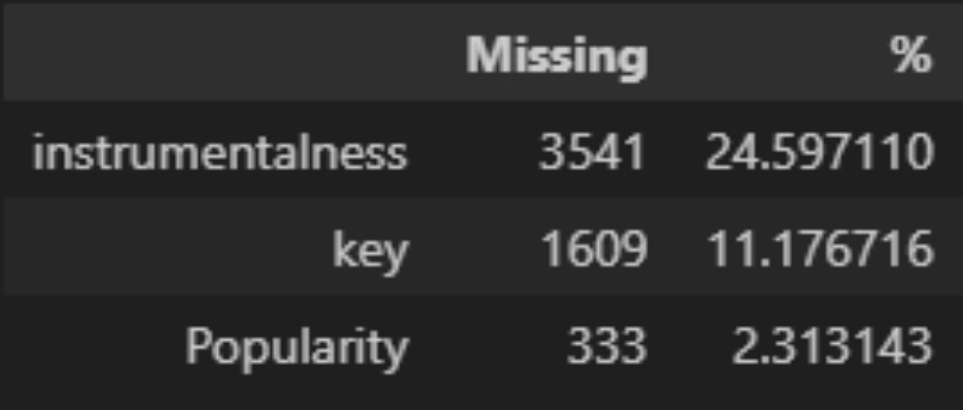
Kiểm tra dữ liệu thiếu (Missing Values)
Phân tích dữ liệu thiếu trong tập dữ liệu để đưa ra chiến lược xử lý phù hợp.
Hiện trạng dữ liệu thiếu:
Tổng quan: Phát hiện 3 trường thông tin có giá trị khuyết (Null), cần xử lý trước khi đưa vào mô hình.
instrumentalness: Thiếu 3,541 dòng (~24.6%) (Nhiều nhất)
key: Thiếu 1,609 dòng (~11.2%)
popularity: Thiếu 333 dòng (~2.3%)
Chiến lược xử lý:
Nguyên tắc chung: Không xóa dòng vì việc xóa bỏ ~25% dữ liệu (do instrumentalness) sẽ làm giảm đáng kể kích thước tập mẫu và gây lãng phí tài nguyên huấn luyện.
Phương pháp điền khuyết (Imputation Method):
Biến số : Popularity và Instrumentalness
Giải pháp : Điền bằng Median ( Trung vị )
Lý do : Dữ liệu âm nhạc thường bị lệch (Skewed) hoặc có Outliers. Dùng Median an toàn và bền vững hơn Mean (Trung bình).
Biến số : Key
Giải pháp : Điền bằng Mode (Giá trị xuất hiện nhiều nhất).
Lý do : Key đại diện cho nốt nhạc (C, D, E...), là biến rời rạc, không thể tính toán số học (Mean/Median).

Slide 7
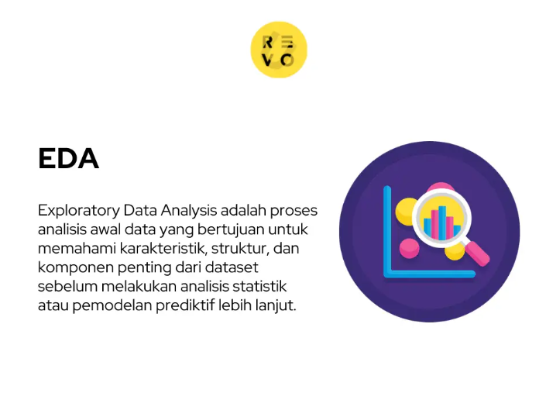
Phân tích khám phá dữ liệu (EDA)
EDA là bước đầu tiên và quan trọng nhất trong quy trình Machine Learning để hiểu rõ dữ liệu trước khi xây dựng mô hình.
Mục tiêu của EDA
🔍 Hiểu cấu trúc dữ liệu: Kích thước dataset, kiểu dữ liệu, phạm vi giá trị
📊 Phân tích phân phối: Phân phối biến mục tiêu và biến độc lập, phát hiện dữ liệu lệch
🔗 Khám phá mối quan hệ: Tương quan giữa các biến, phát hiện multicollinearity
⚠️ Phát hiện vấn đề: Missing values, outliers, class imbalance, duplicate records
🛠️ Định hướng preprocessing: Quyết định phương pháp xử lý và lựa chọn mô hình

Slide 8
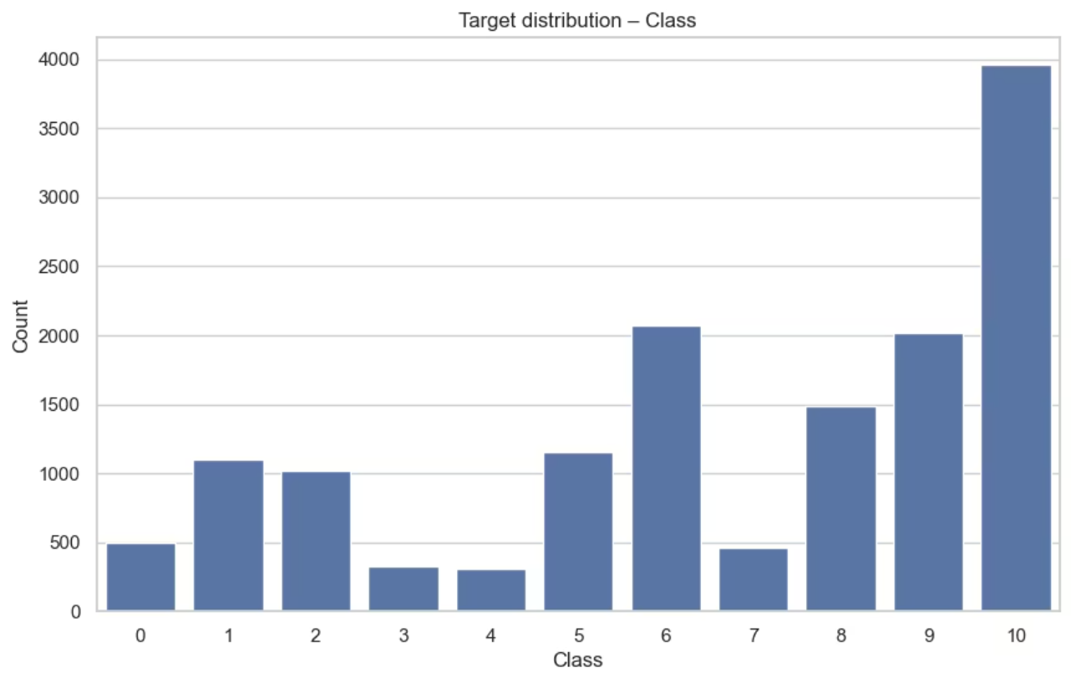
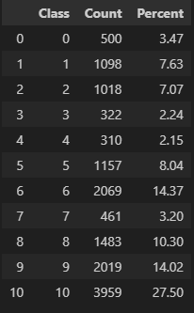
Phân tích biến mục tiêu (Class Distribution)
Phân tích phân phối các lớp trong tập dữ liệu để hiểu rõ tình trạng mất cân bằng dữ liệu.
Quan sát:
Sự chênh lệch lớn: Dữ liệu cho thấy sự phân bố không đồng đều giữa 11 thể loại nhạc.
Nhóm Đa số (Dominant Class): Class 10 chiếm tỷ trọng áp đảo (~27.5%).
Nhóm Thiểu số (Minority Classes): Các lớp 0, 3, 4 xuất hiện rất thưa thớt (dưới 5%).
Nhận định: Đây là hiện tượng Mất cân bằng dữ liệu (Imbalance) điển hình trong các bài toán thực tế.
Rủi ro tiềm ẩn:
Thiên kiến mô hình (Model Bias): Mô hình sẽ có xu hướng "học lười" bằng cách ưu tiên dự đoán vào nhóm đa số (Class 10) để đạt độ chính xác giả tạo.
Nghịch lý độ chính xác (Accuracy Paradox): Nếu chỉ dùng metric Accuracy, mô hình có thể báo cáo kết quả cao nhưng lại thất bại hoàn toàn trong việc nhận diện các dòng nhạc hiếm (Class 0, 3).
Cách xử lý:
Sử dụng Stratified K-Fold thay vì Random Split thông thường để đảm bảo tỷ lệ các class trong tập Train/Test là đồng nhất.

Slide 9
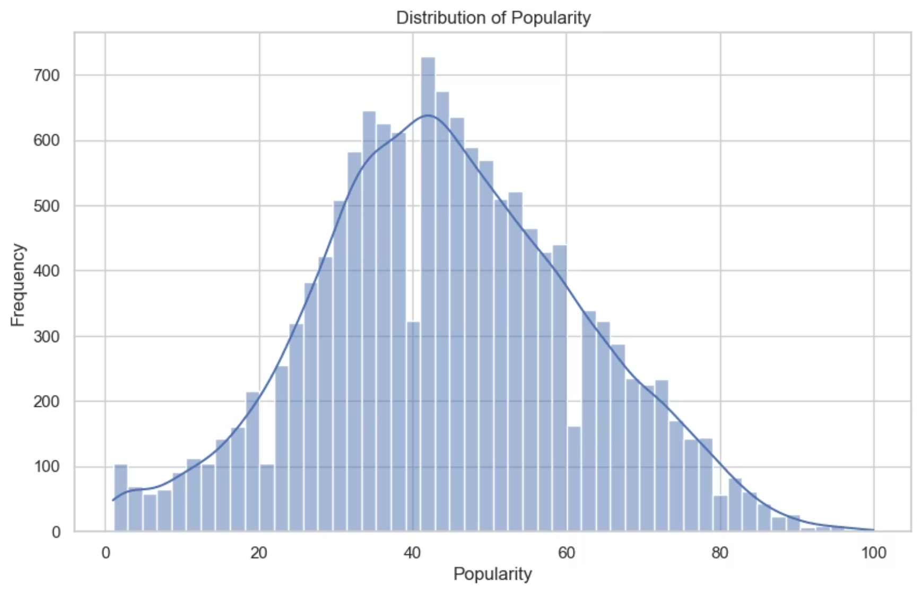
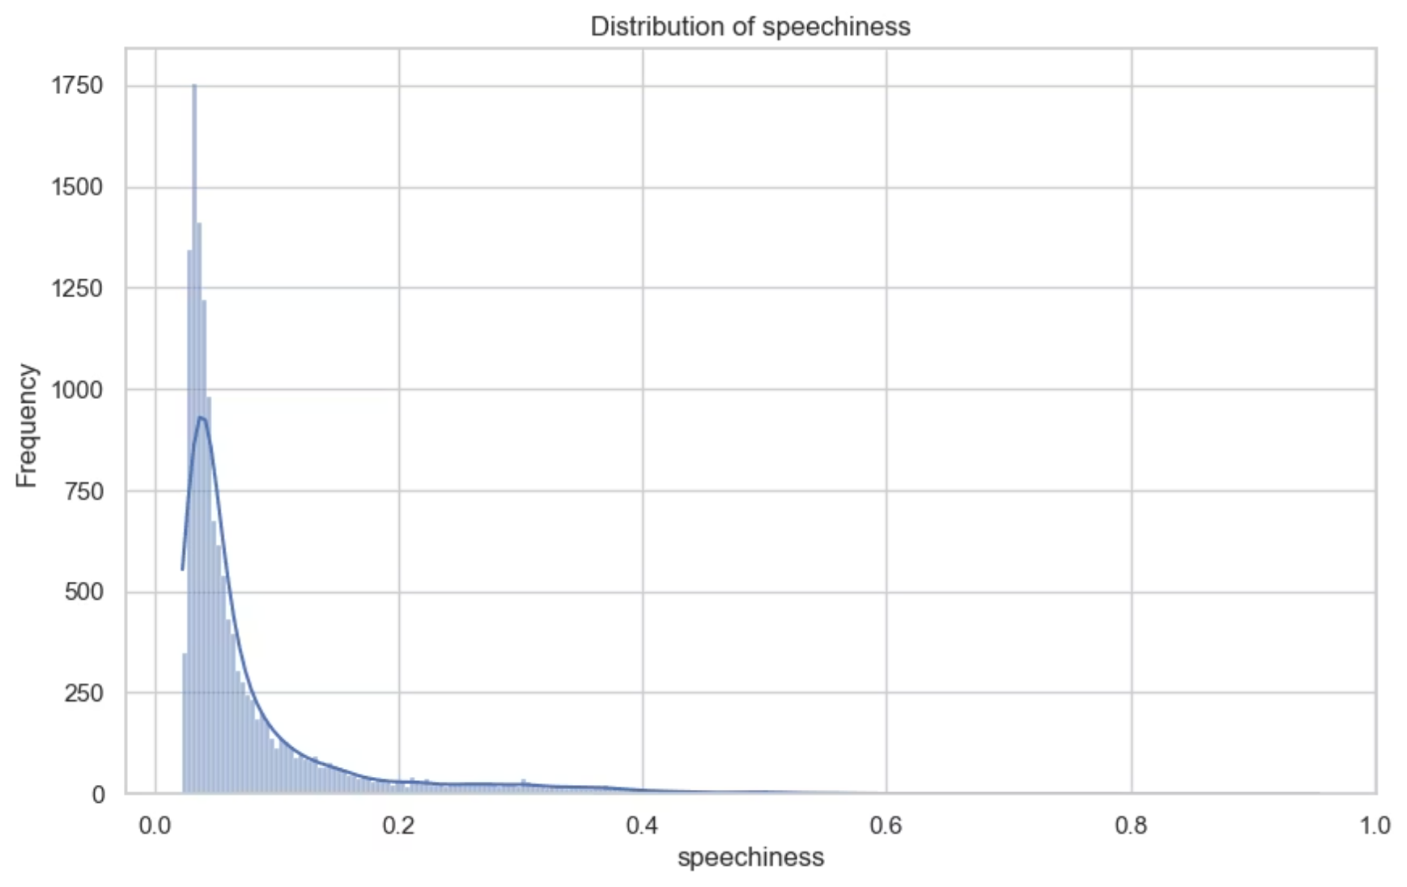
Phân phối biến số (Distributions)
Phân tích phân phối của các biến số để xác định những biến cần xử lý đặc biệt trước khi huấn luyện mô hình.
Biến lệch phát hiện
Tác động & Giải pháp
Popularity (Lệch trái)
Tập trung nhiều ở vùng giá trị cao (40-60).
Hiện tượng: Có một lượng nhỏ bài hát rất ít phổ biến ( đuôi dài về phía 0 ). Đây có thể là các
bài Indie hoặc Underground kén người nghe
Tác động
Các mô hình tham số (như Logistic Regression, SVM) giả định dữ liệu tuân theo phân phối chuẩn (Gaussian).
Dữ liệu lệch sẽ khiến mô hình bị "kéo" trọng số về phía đuôi dài (Outliers), làm giảm độ chính xác tổng thể.
Speechiness (Lệch phải)
Đa số dữ liệu dồn về 0 ( nhạc không lời hoặc ít lời )
Hiện tượng : Đuôi kéo dài về 1.0 đại diện cho các track đặc thù như Hip-hop, Rap hoặc Audiobook
Giải pháp
Áp dụng Log Transformation để "co" các giá trị lớn lại, giúp phân phối trở nên đối xứng hơn (Bell-shaped).
Biểu đồ phân phối

Slide 10
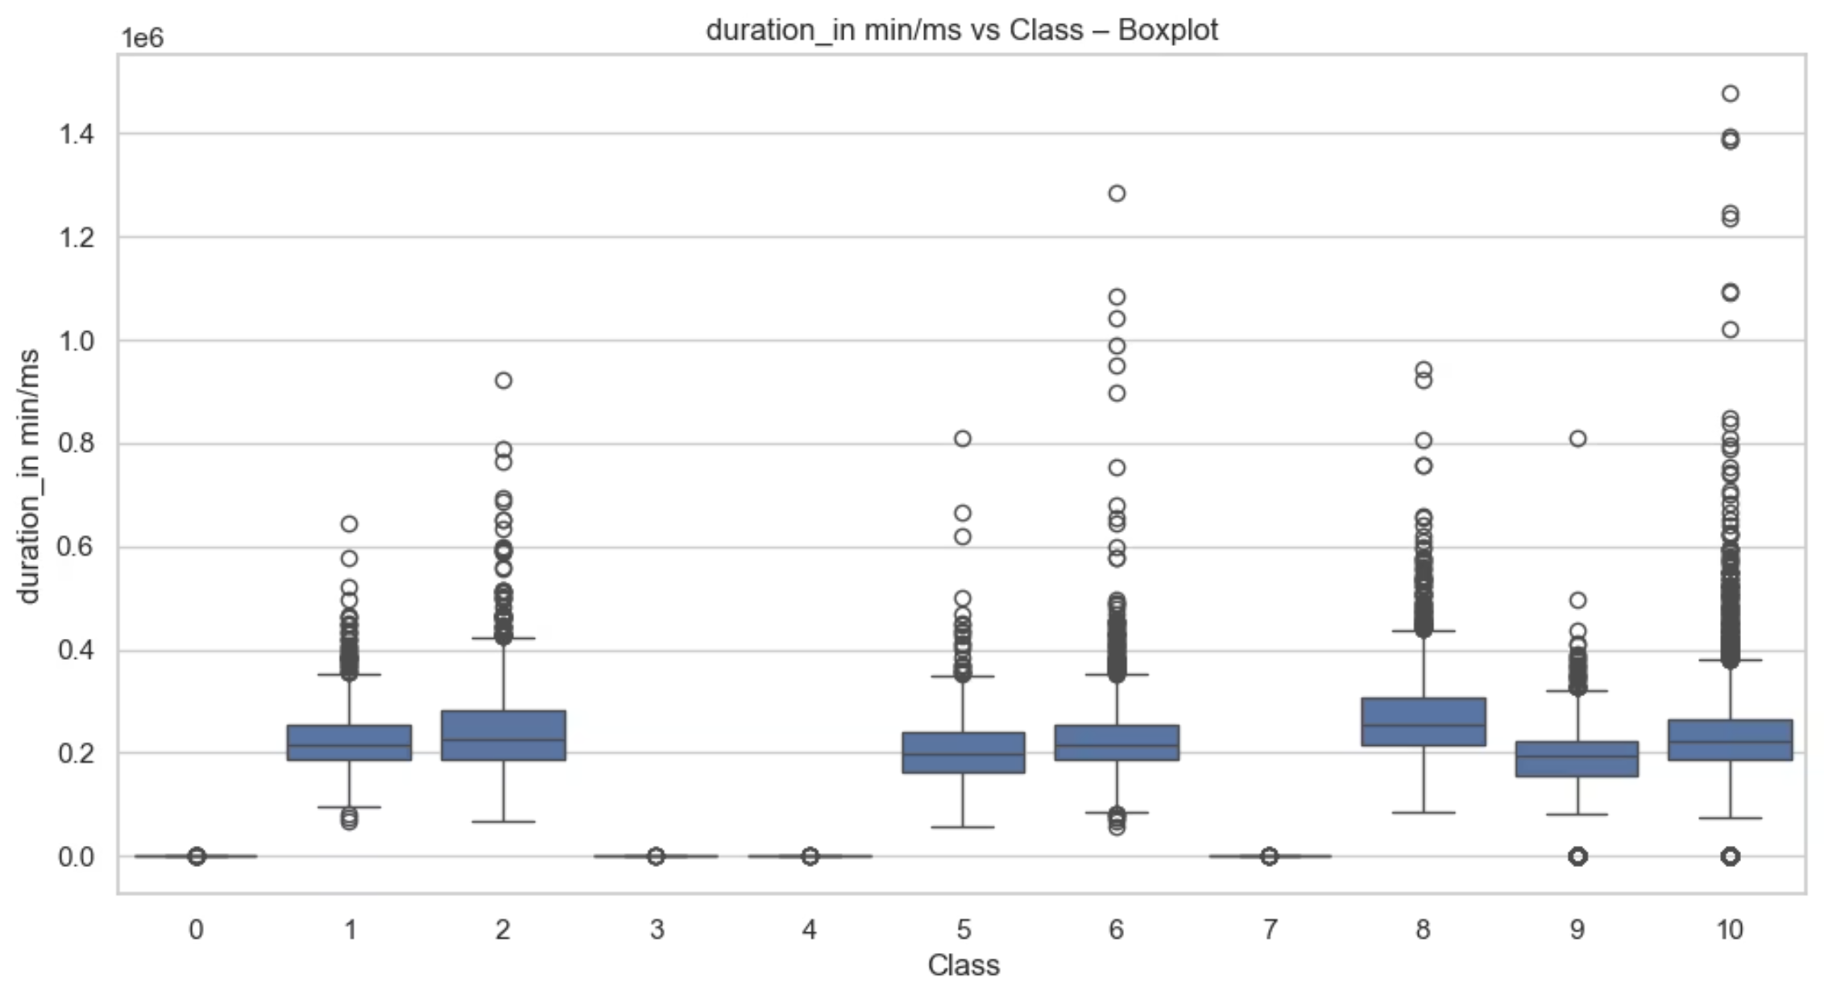
Phân tích Outliers (Boxplots)
Phát hiện và phân tích các điểm ngoại lai trong dữ liệu để quyết định cách xử lý phù hợp.
Phát hiện
Quyết định
- Biến phân tích: duration_ms (Thời lượng bài hát).
Giữ nguyên, vì đây là đặc trưng tự nhiên của âm nhạc (nhạc giao hưởng thường dài). Không thực hiện Capping
hay Removal
- Quan sát: Xuất hiện dày đặc các điểm đen (Outliers) nằm ngoài khoảng tứ phân vị (Interquartile Range - IQR).
- Đặc thù từng lớp:
Lý giải
+ Class 10, 6, 8 có những bài hát thời lượng dài đột biến
Đây là đặc trưng tự nhiên của thể loại nhạc
=> Việc xóa bỏ sẽ làm mất thông tin quan trọng giúp mô hình phân biệt các thể loại này.
+ Đặc biệt: Class 10 có biến động lớn nhất, chứa cả những bài rất ngắn và rất dài.
Biểu đồ Boxplots

Slide 11



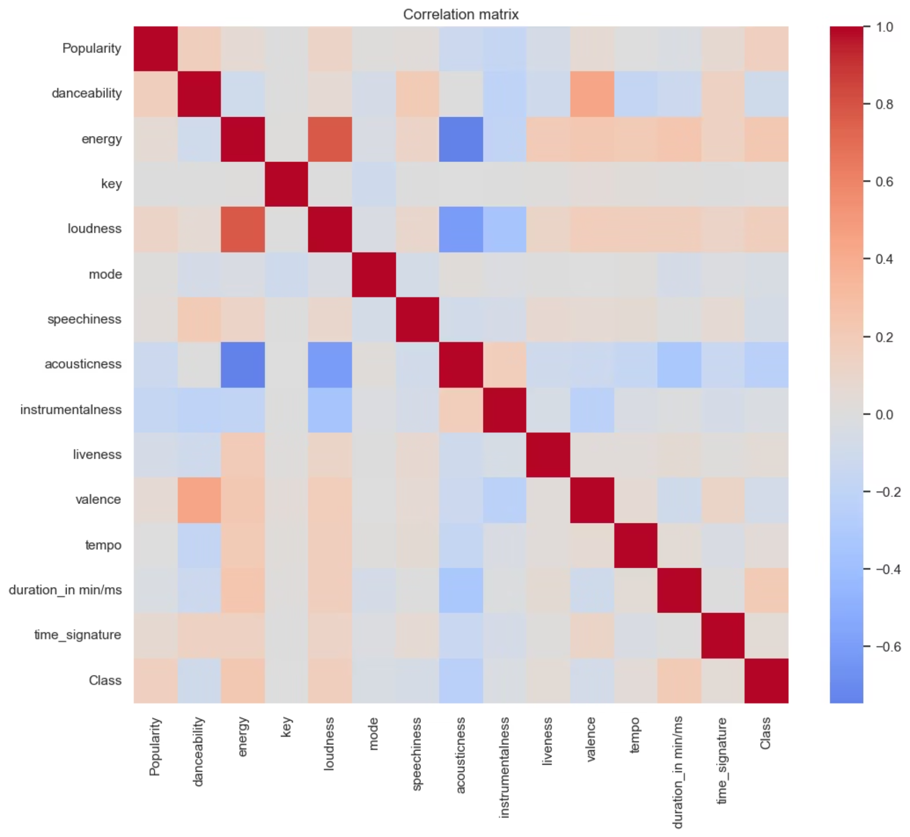
Tương quan biến số (Correlation)
Phân tích mối tương quan giữa các biến số để phát hiện đa cộng tuyến và đưa ra giải pháp xử lý.
Phát hiện quan trọng ( + )
Phát hiện đối nghịch ( - )
Giải pháp kỹ thuật
Cặp biến Energy và Loudness có tương quan rất manh; ( r = 0.76 )
Ý nghĩa : Nhạc càng “ bốc “ (Energy cao) thì thường càng ồn (Loudnes lớn)
Cặp biến Acousticness và Energy có tương quan âm mạnh ( r = -0.7 )
Ý nghĩa : Nhạc dung nhạc cụ mộc ( Acoustic ) thường có năng lượng thấp. Đây là đặc điểm
quan trọng để phân loại nhạc cổ điển và nhạc điện tử.
Xử lý đa cộng tuyến
Thay vì xóa bỏ biến, ta sẽ tạo Feature Interaction ( ví dụ : Energy * Loudness ) để mô hình
học được mối quan hệ phi tuyến tính giữa chúng.
Ma trận tương quan
🔴 Màu Đỏ đậm (Toward 1.0): Hai biến tăng giảm cùng nhau (Tương quan thuận).
🔵 Màu Xanh đậm (Toward -1.0): Một biến tăng thì biến kia giảm (Tương quan nghịch).
⚪ Màu Nhạt: Ít hoặc không có mối liên hệ.
Màu đỏ đậm thể hiện tương quan mạnh (+), màu xanh đậm thể hiện tương quan âm (-)

Slide 12
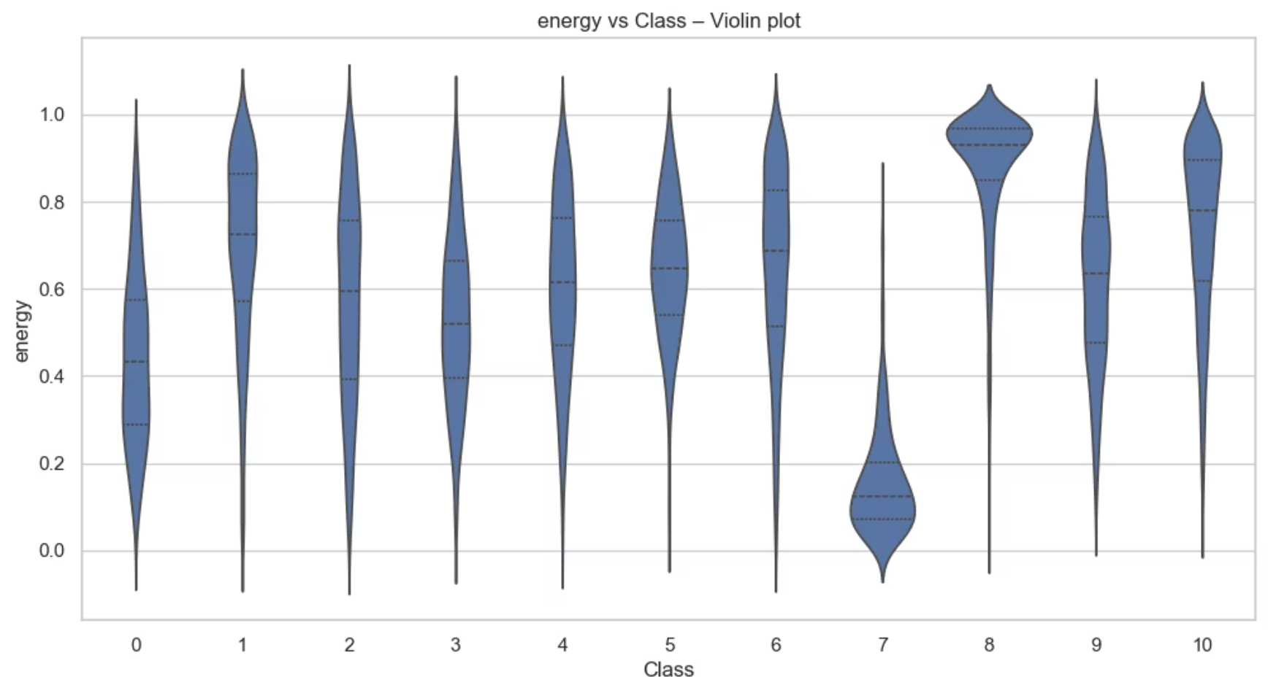
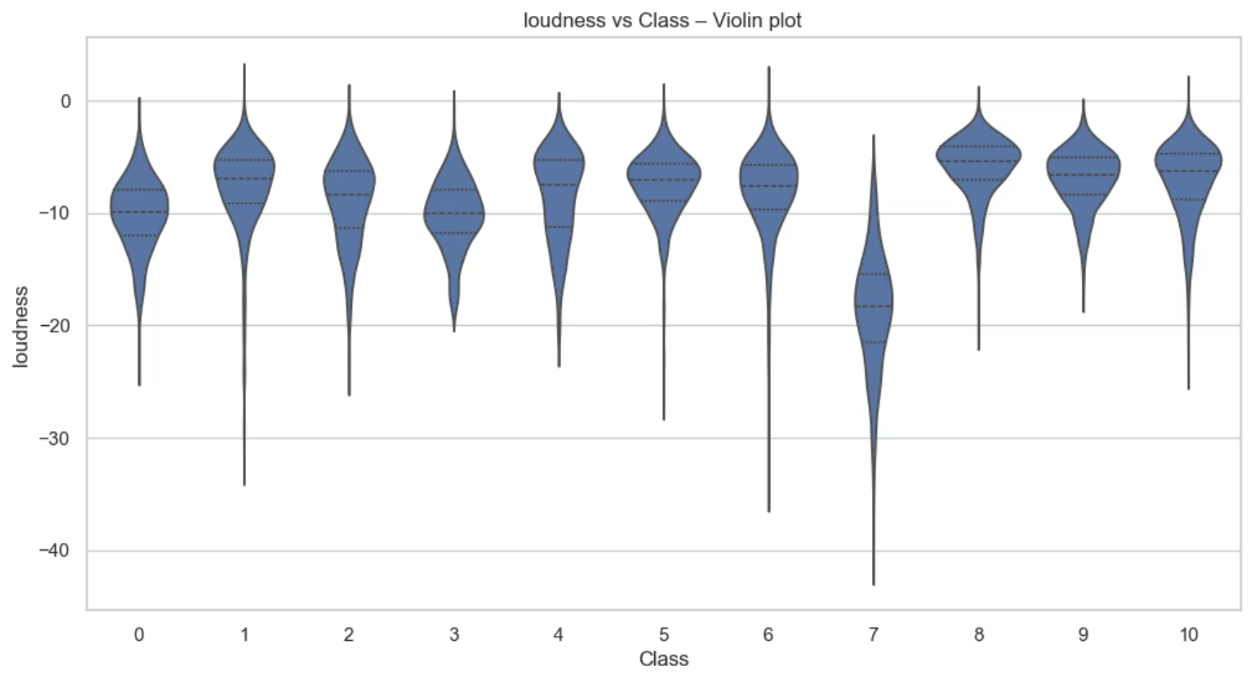
Mối quan hệ chặt chẽ: Energy & Loudness
Phân tích chi tiết mối tương quan mạnh giữa Energy và Loudness qua quan sát trực quan và thống kê.
Quan sát trực quan
Kết luận thống kê
Giải pháp
Hai biểu đồ Boxplot có hình dáng gần như y hệt nhau qua các thể loại nhạc.
Xác nhận hệ số tương quan r = 0.76, hai biến mang thông tin dư thừa.
Tạo biến tương tác Energy_Loudness_Interaction để học "Cường độ tổng hợp".
So sánh Boxplots Energy vs Loudness
Violin plot của Energy
Violin plo của Loudness
Mối tương quan mạnh giữa Energy và Loudness cho thấy hai biến này cung cấp thông tin tương tự về "Cường độ tổng hợp" của một bản nhạc. Việc xử lý đa cộng tuyến bằng cách tạo biến tương tác giúp mô hình học hiệu quả hơn, tránh nhiễu do sự trùng lặp thông tin và cải thiện khả năng khái quát hóa.

Slide 13
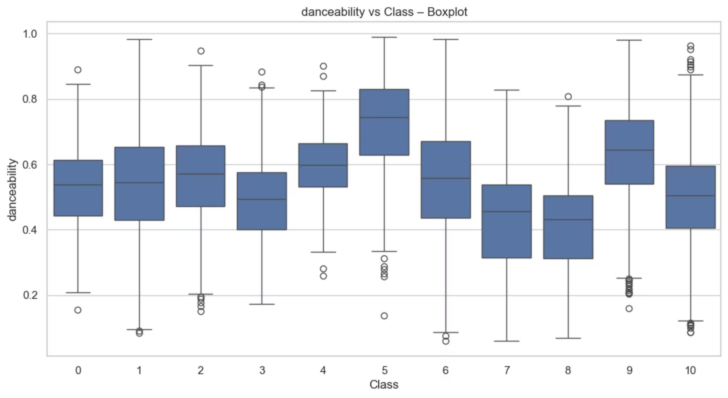
Phân tích đặc trưng: Danceability (Độ dễ nhảy)
Phân tích chi tiết đặc trưng Danceability để hiểu khả năng phân biệt các thể loại nhạc.
Quan sát chính
Insight quan trọng
Kết luận
Class 2 & 10 có Danceability trung bình rất cao (>0.75), Class 0 & 8 có chỉ số thấp (<0.4).
Danceability đóng vai trò như "Bộ lọc" phân biệt nhạc sôi động và nhạc thính phòng.
Đây là Đặc trưng phân loại quan trọng (Discriminative Feature) với đóng góp lớn vào hiệu suất mô hình.
Phân phối Danceability theo Class
Sự chênh lệch rõ rệt giữa các class cho thấy tính phân biệt cao của đặc trưng này.

Slide 14
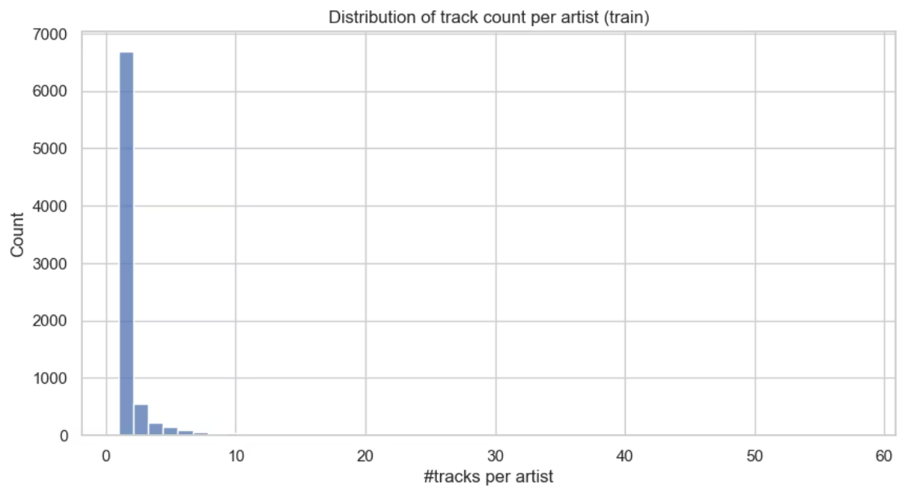
Phân tích biến định danh: Artist Name
Phân tích đặc trưng Artist Name để hiểu thách thức và giải pháp xử lý biến categorical có cardinality cao.
Quan sát từ dữ liệu
Số lượng nghệ sĩ (Cardinality) rất lớn (có thể lên tới hàng nghìn)
Top đầu đều là nhạc sĩ cổ điển (Beethoven, Bach, Mozart)
Tên "Beethoven" mang thông tin dự báo cực mạnh cho thể loại "Classical"
Vấn đề (Challenge)
One-Hot Encoding sẽ gây bùng nổ số chiều, Label Encoding tạo thứ tự sai
Giải pháp
Sử dụng Target Encoding - thay thế tên nghệ sĩ bằng xác suất trung bình thể loại nhạc. Cần Cross-Validation để tránh Data Leakage.

Slide 15
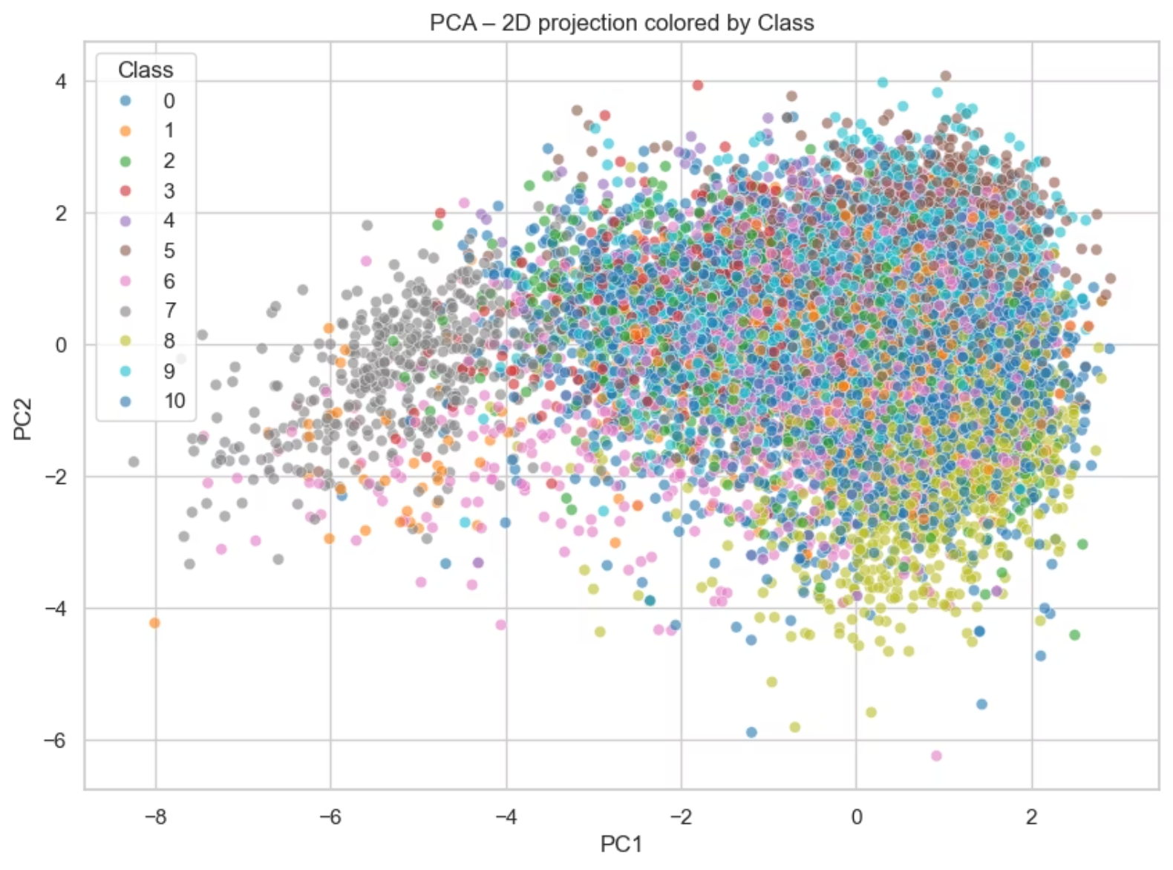
Cấu trúc dữ liệu: Giảm chiều (PCA Analysis)
Phân tích PCA để hiểu cấu trúc và tính phức tạp của dữ liệu trong không gian nhiều chiều.
Phương pháp
Quan sát
Kết luận quan trọng
Sử dụng PCA để nén không gian 13 chiều về 2 chiều (PC1, PC2) nhằm trực quan hóa dữ liệu.
Các điểm dữ liệu giữa các Class bị chồng lấn nghiêm trọng, không có cụm phân tách rõ ràng.
Tính phi tuyến cao, cần mô hình Ensemble (Random Forest, XGBoost) thay vì mô hình tuyến tính.
Biểu đồ PCA 2D
Sự chồng lấn phức tạp giữa các class cho thấy cần mô hình phi tuyến để phân loại hiệu quả.

Slide 16
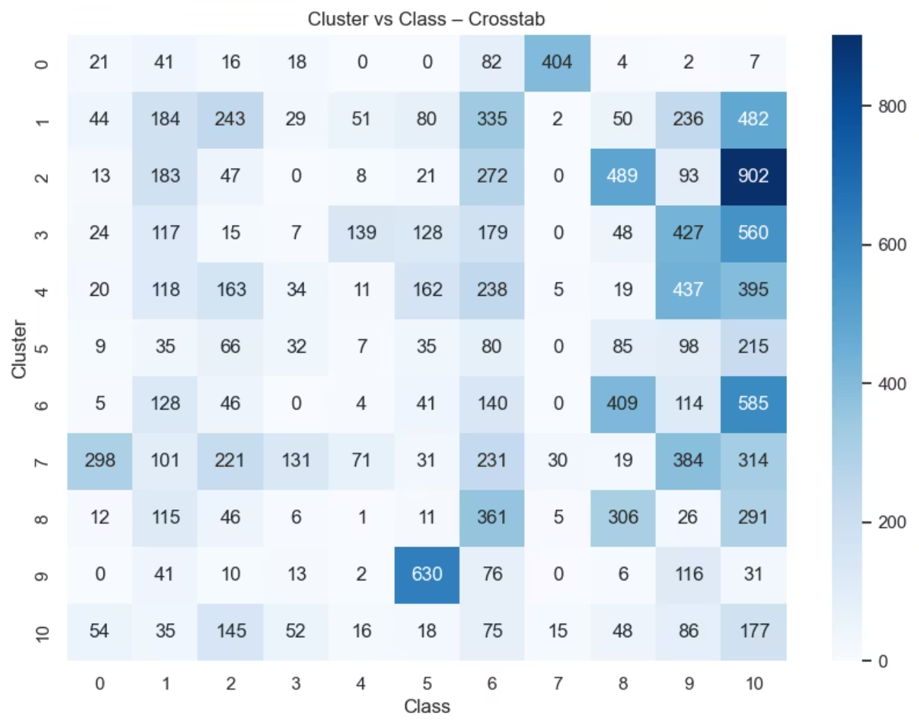
Tạo đặc trưng mới: Clustering (K-Means)
Sử dụng K-Means clustering để tạo đặc trưng meta-feature giúp mô hình nhận diện các nhóm ngầm trong dữ liệu.
Phương pháp (Methodology)
Sử dụng K-Means Clustering để gom nhóm bài hát có đặc tính âm thanh tương đồng, áp dụng Elbow Method để tìm số cụm tối ưu.
Quan sát từ biểu đồ
Đường cong Inertia giảm mạnh và bão hòa tại k ≈ 10, cho thấy điểm gập khúc tối ưu.
Quyết định & Ứng dụng
Chọn k=10, thêm biến Cluster_ID (0-9) như meta-feature để giúp mô hình nhận diện các "nhóm ngầm" mà biến đơn lẻ không thể hiện được.

Slide 17
Tổng hợp Insight & Chiến lược Xử lý
Tổng kết các vấn đề chính được phát hiện từ EDA và đưa ra chiến lược xử lý kỹ thuật tương ứng.
Vấn đề phát hiện (Insight)
Hành động kỹ thuật (Action)
Class Imbalance (Mất cân bằng dữ liệu)
Sử dụng Stratified Cross-Validation & Đánh giá bằng F1-Macro
Skewed Distribution (Dữ liệu lệch phân phối)
Áp dụng Log Transformation (cho Popularity, Duration)
High Correlation (Tương quan mạnh Energy-Loudness)
Tạo Interaction Features (Biến tương tác) thay vì loại bỏ
High Cardinality (Quá nhiều nghệ sĩ)
Sử dụng Target Encoding (Mean Encoding) với cơ chế Smoothing
Data Overlap (Dữ liệu chồng lấn phi tuyến)
Ưu tiên các mô hình Non-linear Ensemble (XGBoost, LightGBM) thay vì Linear Models
Các chiến lược này được thiết kế để tối ưu hóa hiệu suất mô hình và xử lý đặc thù của dữ liệu âm nhạc.

Slide 18
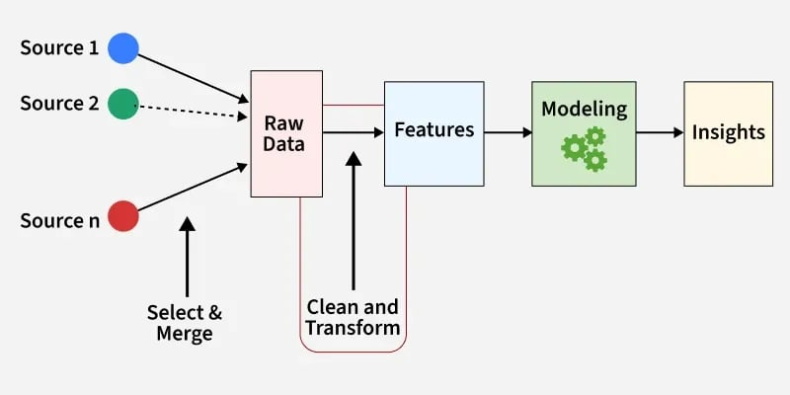
Feature Engineering
Feature Engineering là quá trình tạo mới, chuyển đổi hoặc tối ưu hóa các đặc trưng từ dữ liệu gốc nhằm giúp mô hình học tốt hơn.
🎯 Mục đích chính
Làm tăng khả năng dự đoán của mô hình (giúp mô hình "hiểu" dữ liệu rõ hơn)
Biến dữ liệu thô thành thông tin hữu ích
Giảm nhiễu, giảm chiều dữ liệu, làm mô hình ổn định hơn
Khắc phục hạn chế của dữ liệu gốc (thiếu thông tin, phân phối xấu, skewed, outlier, missing values...)
📌 Khi nào cần Feature Engineering?
Khi mô hình baseline chưa đủ tốt
Khi dữ liệu phức tạp hoặc không mang nhiều thông tin
Khi cần tạo thêm variables có ý nghĩa học máy hơn

Slide 19
Chiến lược xử lý dữ liệu (Data Processing Strategy)
Biến đổi dữ liệu thô → Dữ liệu giàu thông tin (Information-rich Features) để tối ưu hóa mô hình.
01
02
03
Imputation (Điền khuyết)
Transformation (Biến đổi)
Interaction (Tương tác)
Chi tiết: Median (Numeric), Mode (Categorical)
Chi tiết: Log Transform (Giảm lệch), Cyclical (Xử lý Key nhạc)
Chi tiết: Kết hợp biến tương quan (Energy × Loudness)
Code: SimpleImputer
Code: np.log1p, sin/cos
Code: df['energy_loudness']
04
05
Encoding (Mã hóa)
Enrichment (Làm giàu & Chọn lọc)
Chi tiết: Target Encoding cho Artist Name (Xử lý High Cardinality)
Chi tiết: Thêm Cluster ID (KMeans) & PCA Components
Code: TargetEncoder
Code: KMeans, PCA

Slide 20




Chiến lược xử lý dữ liệu (Data Processing Pipeline)
Quy trình xử lý dữ liệu từng bước để biến đổi dữ liệu thô thành đặc trưng tối ưu cho mô hình.
Imputation (Điền khuyết)
Transformation (Biến đổi)
Interaction (Tương tác)
Hành động: Điền giá trị thiếu bằng Median (số) và Mode (chữ)
Hành động: Log Transform (giảm lệch) và Cyclical (xử lý Key nhạc)
Hành động: Tạo biến kết hợp (Energy × Loudness)
Mục đích: Giữ lại tối đa lượng dữ liệu mẫu
Mục đích: Chuẩn hóa phân phối để mô hình học tốt hơn
Mục đích: Bắt trọn mối quan hệ cộng hưởng giữa các biến
Encoding (Mã hóa)
Enrichment (Làm giàu)
Hành động: Target Encoding (cho Artist Name)
Hành động: Thêm thông tin từ Phân cụm (Clustering) và PCA
Mục đích: Xử lý biến có quá nhiều giá trị (High Cardinality)
Mục đích: Cung cấp góc nhìn đa chiều cho mô hình

Slide 21
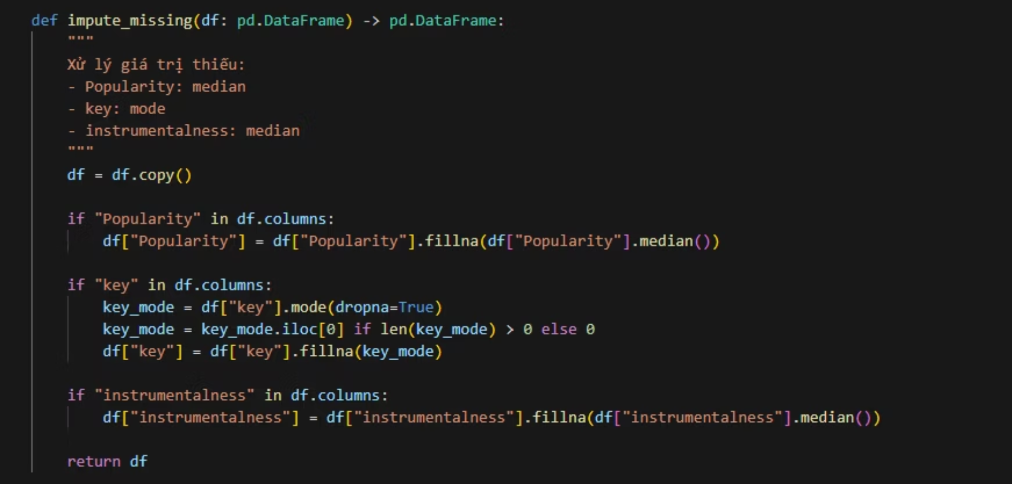
Xử lý Missing Values
Phương pháp xử lý dữ liệu thiếu dựa trên đặc tính của từng loại biến để tối ưu hóa chất lượng dữ liệu.
Chiến lược thống kê (Statistical Strategy)
Hiện thực hóa (Implementation)
Với biến lệch (Popularity, Instrumentalness):
Xây dựng class MissingValueImputer tự động hóa quy trình
Phương pháp: Điền Median (Trung vị)
Đảm bảo tính nhất quán giữa tập Train và Test (Chống Data Leakage)
Lý do: Dữ liệu bị lệch (Skewed) và có Outlier. Trung vị ít bị ảnh hưởng bởi nhiễu hơn trung bình (Mean)
Với biến rời rạc (Key):
Phương pháp: Điền Mode (Giá trị xuất hiện nhiều nhất)
Lý do: Key đại diện cho nốt nhạc (Đô, Rê...), phép tính trung bình không có ý nghĩa thực tế

Slide 22
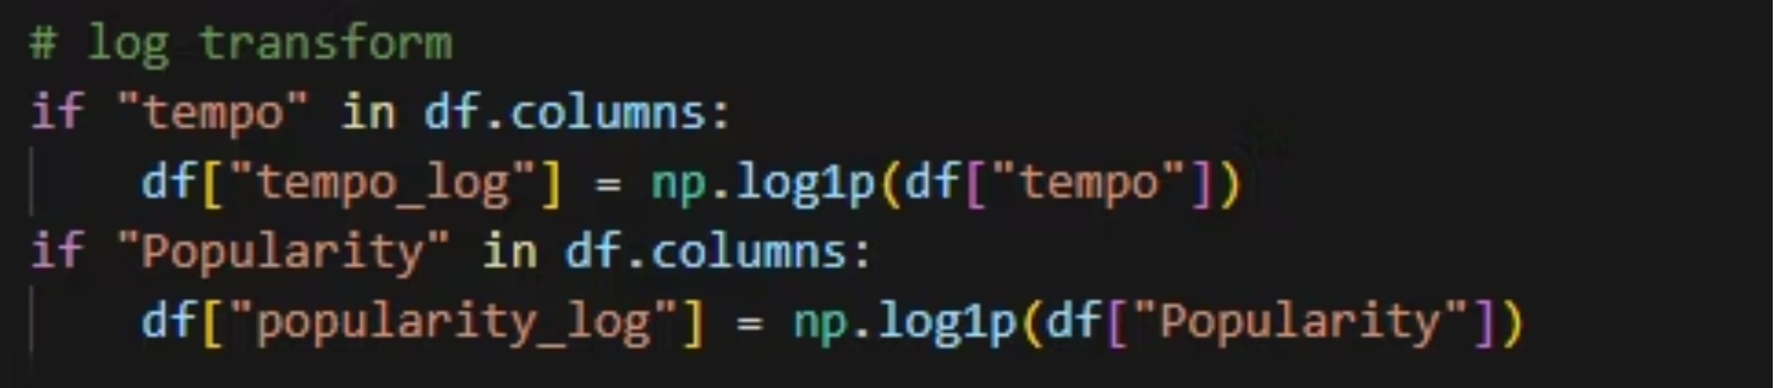
Kỹ thuật biến đổi: Log Transformation
Áp dụng phép biến đổi logarit để chuẩn hóa phân phối dữ liệu lệch và xử lý outliers.
Vấn đề (Problem)
Giải pháp (Solution)
Kết quả (Result)
Các biến Tempo và Popularity có phân phối lệch hoặc chứa giá trị ngoại lai (outliers).
Áp dụng công thức Logarit tự nhiên:
Giảm độ lệch (Skewness): Co ngắn các đuôi dài của dữ liệu.
Chuẩn hóa: Phân phối trở nên "mượt" hơn và gần với phân phối chuẩn (Gaussian-like), giúp mô hình hội tụ nhanh hơn.
Điều này gây khó khăn cho các mô hình dựa trên khoảng cách (như SVM, Linear Regression).
Sử dụng np.log1p để xử lý trường hợp x = 0, tránh lỗi toán học.

Slide 23
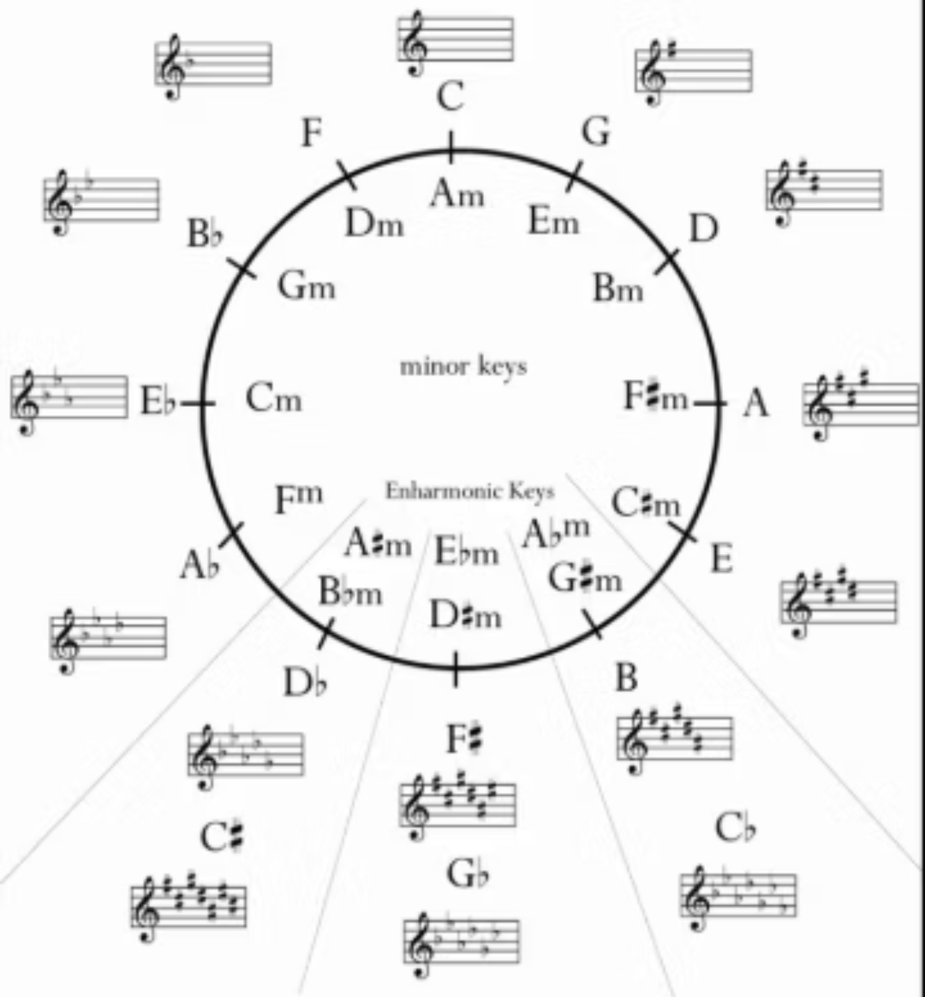
Xử lý biến chu kỳ: Cyclical Encoding
Xử lý biến Key âm nhạc có tính chất chu kỳ bằng cách ánh xạ sang hệ tọa độ 2 chiều.
Vấn đề (The Problem)
Dữ liệu âm nhạc (Key) được gán nhãn từ 0 đến 11
Mâu thuẫn: Về mặt số học, 0 và 11 cách nhau rất xa. Nhưng về mặt âm nhạc (vòng tròn bậc 5), nốt số 0 (C) và nốt số 11 (B) nằm ngay cạnh nhau
Hậu quả: Mô hình máy học sẽ hiểu sai mối quan hệ khoảng cách này
Giải pháp (The Solution)
Ánh xạ biến Key sang hệ tọa độ không gian 2 chiều (Cartesian) sử dụng Sin và Cos
Kết quả (Visual Proof)
Các nốt nhạc tạo thành một Vòng tròn khép kín. Khoảng cách giữa điểm đầu (0) và điểm cuối (11) giờ đây đã liền kề nhau → Mô hình hiểu đúng bản chất dữ liệu

Slide 24

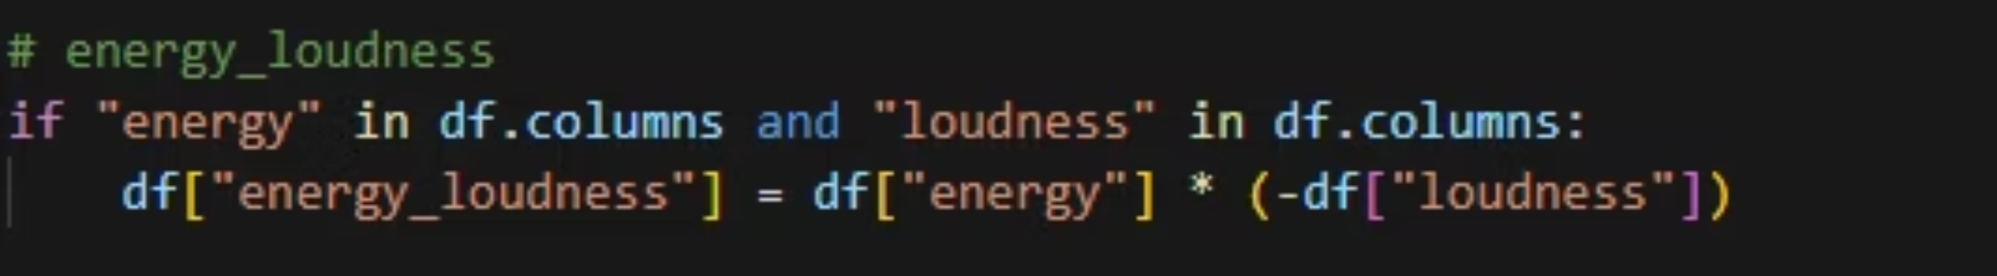
Tạo biến tương tác (Interaction Features)
Kết hợp các biến có tương quan mạnh để tạo ra đặc trưng mới mang nhiều thông tin hơn.
Cơ sở thực tiễn (Rationale)
Công thức biến đổi
Mục đích (Purpose)
Bắt trọn mối quan hệ cộng hưởng giữa độ to và năng lượng
Dựa trên EDA, cặp biến Energy và Loudness có tương quan mạnh nhất (0.76)
Giúp mô hình phân biệt rõ các dòng nhạc "mạnh" (Rock, Metal) và "nhẹ" (Acoustic, Jazz) hiệu quả hơn là dùng biến lẻ
Đây là hai yếu tố then chốt để định hình "sức nặng" của bài hát

Slide 25
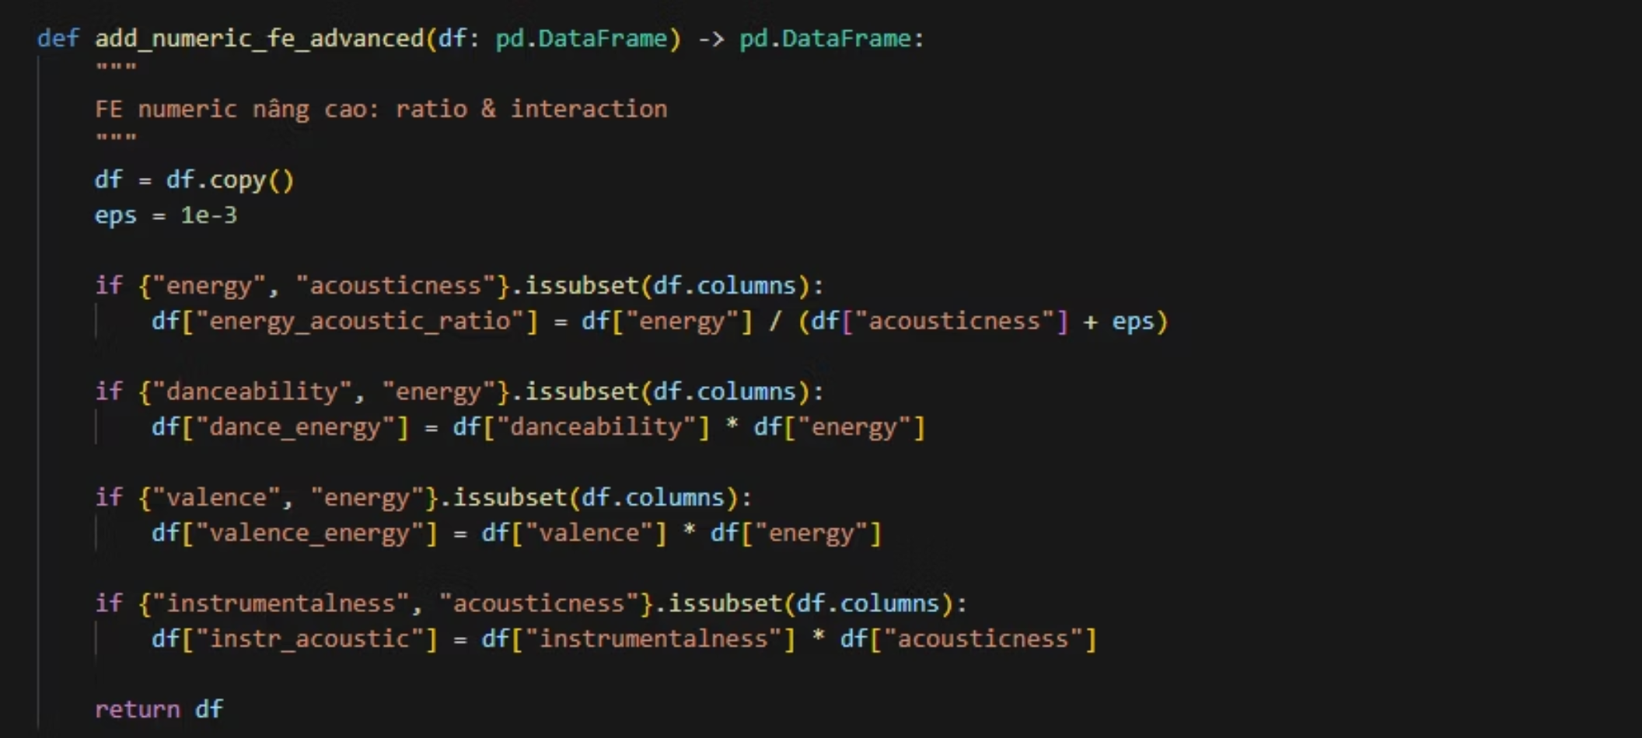
Tạo biến tỷ lệ (Ratio Features)
Tạo ra các biến tỷ lệ để làm nổi bật sự đối lập giữa các đặc trưng âm nhạc.
Ý tưởng (Idea)
Công thức (Formula)
Một số thể loại nhạc được định nghĩa bởi sự đối lập. Ví dụ: Nhạc điện tử thì Energy cao và Acoustic thấp. Nhạc cổ điển thì ngược lại.
Phép chia (Ratio) làm nổi bật sự đối lập này mạnh hơn phép nhân.
Tại sao cộng 0.0001? (Technical Note)
Ý nghĩa phân loại
Đây là kỹ thuật Smoothing để tránh lỗi "Chia cho 0" (Division by Zero) khi Acousticness = 0.
Ratio Cao: Nhạc điện tử, Rock (Năng lượng cao, ít mộc)
Ratio Thấp: Nhạc Jazz, Classical (Năng lượng thấp, tính mộc cao)

Slide 26
Đặc trưng nâng cao (Advanced Domain Features)
Kết hợp các chỉ số âm thanh dựa trên kiến thức về nhạc lý để tạo ra các đặc trưng mang tính phân loại cao hơn.
Tên biến
Công thức
Ý nghĩa (Musical Meaning)
Energy-Acoustic Ratio
Energy / Acousticness
Phân tách nhạc Điện tử (Ratio cao) vs nhạc Mộc/Cổ điển (Ratio thấp)
Dance-Energy
Dance × Energy
Đo lường mức độ "Quẩy" tổng hợp (Dùng cho Club/Party music)
Valence-Energy
Valence × Energy
Phân loại cảm xúc: Vừa Vui vừa Mạnh (Pop/Rock) khác với Buồn & Mạnh

Slide 27
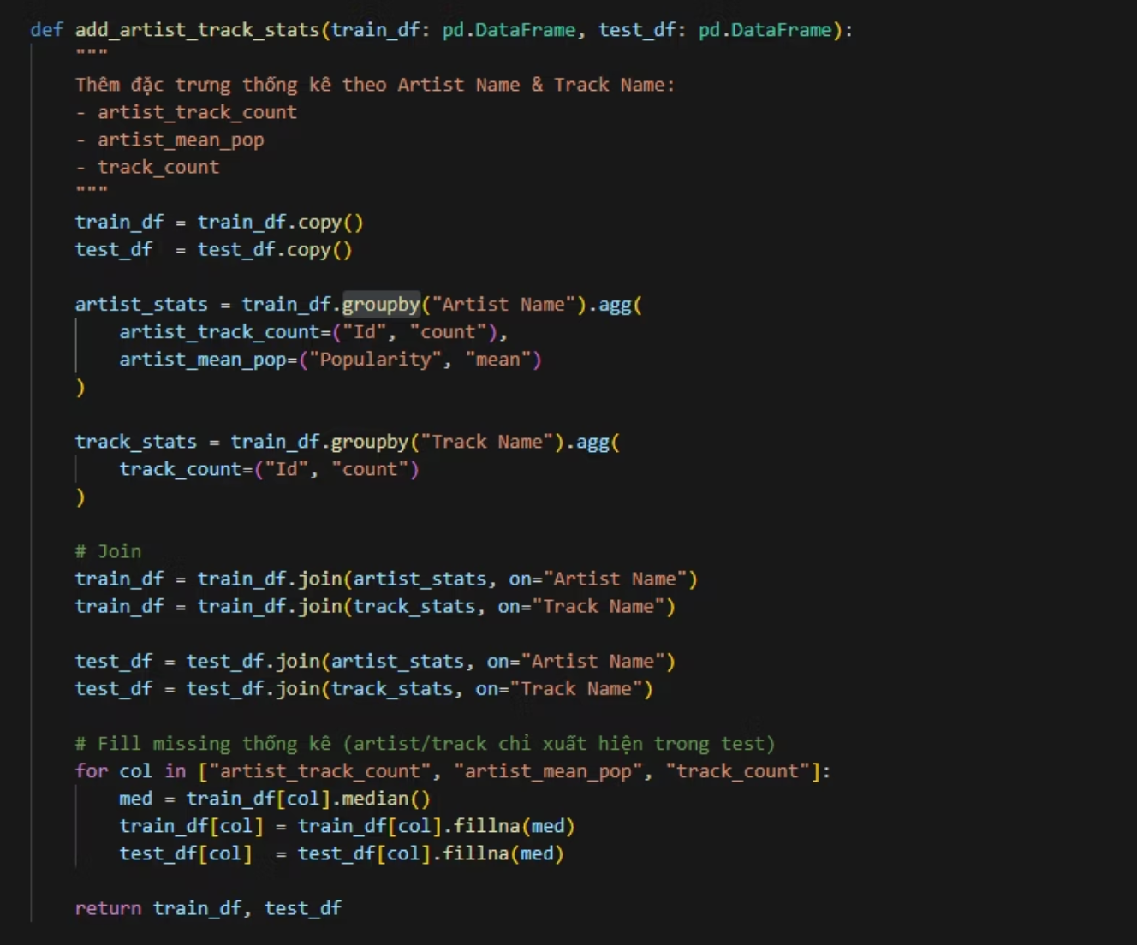
Thống kê theo nhóm (Artist Aggregation)
Tạo đặc trưng mới dựa trên thống kê tổng hợp theo nghệ sĩ để cung cấp thông tin ngữ cảnh.
Ý tưởng (Concept)
Thay vì chỉ xét từng bài hát riêng lẻ, ta xem xét đặc tính chung của Nghệ sĩ. Giả định: Các nghệ sĩ thường có xu hướng sáng tác theo một phong cách (Genre) nhất định và có mức độ nổi tiếng đặc trưng.
Kỹ thuật (Technique)
GroupBy theo artist_name và tính toán các chỉ số thống kê (Aggregations)
Các biến mới (New Features)
artist_track_count: Số lượng bài hát của nghệ sĩ trong dataset → Đo lường Năng suất
artist_mean_pop: Độ nổi tiếng trung bình của nghệ sĩ → Đo lường Tầm ảnh hưởng (Vd: Nghệ sĩ Pop thường có chỉ số này cao hơn Indie)
Tác dụng
Giúp mô hình có thêm thông tin ngữ cảnh (Contextual Info) để phân loại chính xác hơn

Slide 28
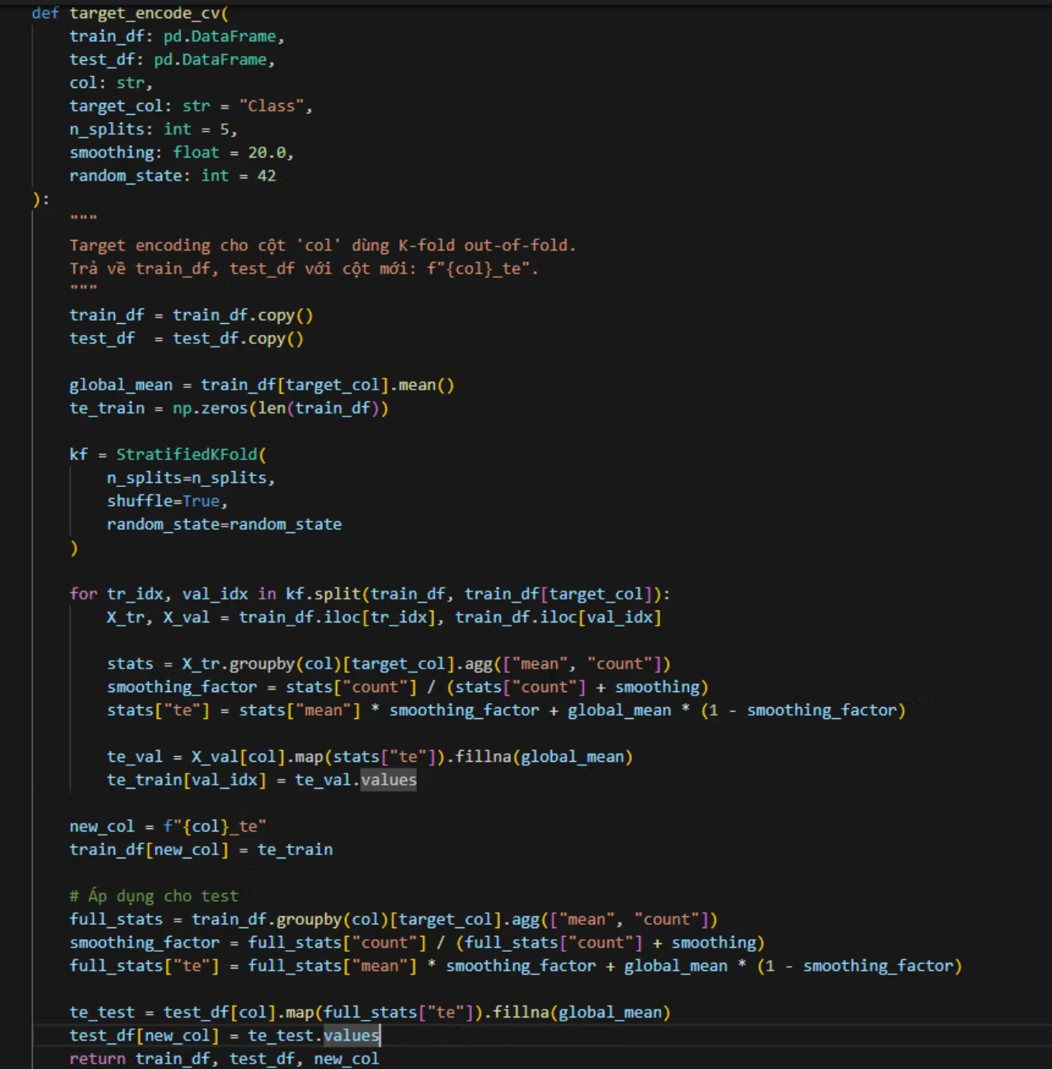
Xử lý biến nhiều giá trị: Target Encoding (CV)
Áp dụng Target Encoding với Cross-Validation để xử lý biến categorical có cardinality cao một cách an toàn.
1. Vấn đề & Giải pháp (Theory)
Thách thức: Artist Name có quá nhiều giá trị riêng biệt (High Cardinality). Dùng One-Hot Encoding sẽ gây bùng nổ số chiều
Giải pháp: Thay thế tên nghệ sĩ bằng giá trị trung bình (Mean) của biến mục tiêu tương ứng với nghệ sĩ đó
Rủi ro: Dễ gây Data Leakage (Rò rỉ dữ liệu) nếu tính toán trực tiếp trên toàn bộ tập Train → Model sẽ học thuộc lòng thay vì tổng quát hóa
2. Kỹ thuật thực thi (Implementation)
Hàm: target_encode_cv
Chiến lược chống Leak: Sử dụng Stratified K-Fold
Chia dữ liệu làm K phần
Tính Mean trên (K-1) phần → Áp dụng (Map) cho phần còn lại
Xử lý nhiễu: Áp dụng Smoothing (Làm mượt) để tránh sai lệch đối với các nghệ sĩ xuất hiện quá ít lần

Slide 29
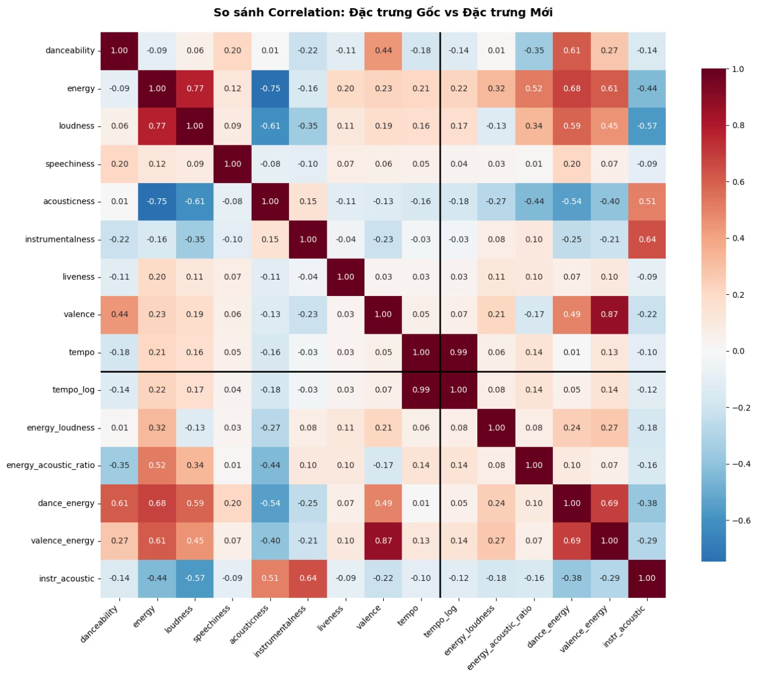
Kiểm tra hiệu quả: Tương quan sau FE
Đánh giá hiệu quả của Feature Engineering thông qua phân tích tương quan giữa các đặc trưng mới và cũ.
Phương pháp (Method)
Vẽ ma trận tương quan mở rộng (Extended Correlation Matrix). So sánh các đặc trưng gốc (Original) và đặc trưng mới tạo (Engineered).
Kết quả (Results)
Các biến mới như artist_mean_pop, artist_track_count thể hiện mối tương quan rõ nét với nhau và với Target
Biến energy_loudness (Góc dưới phải) tiếp tục khẳng định tính đại diện cao
Kết luận
Các Feature mới mang lại thông tin giá trị, không bị trùng lặp hoàn toàn với Feature cũ. Sẵn sàng đưa vào huấn luyện mô hình (Exp 2).

Slide 30
Làm giàu dữ liệu: Unsupervised Features
Ý tưởng (Concept)
Sử dụng các thuật toán Học không giám sát (Unsupervised Learning) để khai phá cấu trúc ngầm định của dữ liệu trước khi đưa vào mô hình phân loại.
Thực hiện (Implementation)
1. K-Means Clustering:
Gom nhóm bài hát thành 10 cụm (n_clusters=10)
Tối ưu hóa: Số lượng cụm k=10 được lựa chọn dựa trên Elbow Method (Điểm gập khúc của độ lỗi Inertia)
2. PCA (Phân tích thành phần chính):
Nén thông tin từ không gian 13 chiều về không gian thấp hơn
Tối ưu hóa: Giữ lại 5 thành phần chính (n_components=5) nhằm bảo toàn ~85% phương sai (Variance)
Mục đích (Purpose)
Cung cấp ngữ cảnh toàn cục (Global Context):
Trong khi các biến gốc chỉ mô tả tính chất vật lý (nhanh/chậm, to/nhỏ), biến Cluster_ID cung cấp thông tin về "nhóm họ hàng" (ví dụ: nhóm bài hát buồn, nhóm bài hát sôi động) bất kể thể loại.
Hỗ trợ mô hình cây (Tree-based Support):
Giúp các mô hình như XGBoost/LightGBM tìm ra các điểm cắt (splits) hiệu quả hơn nhờ các đặc trưng đã được gom nhóm và giảm chiều.
Xử lý đa cộng tuyến (Multicollinearity Handling):
PCA giúp tạo ra các biến trực giao (không tương quan), hỗ trợ tốt cho việc huấn luyện mô hình.
Ý Nghĩa Đặc Trưng Mới (Feature Interpretation)
Biến cluster_label: Đại diện cho "Musical Vibe" (Sắc thái âm nhạc). Ví dụ: Cụm 1 có thể là nhạc thính phòng (Acoustic cao), Cụm 2 là nhạc sàn (Energy cao).
Biến PCA_1 đến PCA_5: Đại diện cho các "Cấu trúc ẩn" (Latent Structures) tổng hợp từ nhiều đặc trưng âm thanh, giúp mô hình nhìn thấy bức tranh tổng thể thay vì các nốt nhạc rời rạc.

Slide 31
Các mô hình sử dụng
Logistic Regression
Baseline Model: Phân loại dựa trên đường ranh giới tuyến tính (Linear Boundary).
(+) Đơn giản, tốc độ nhanh, dễ giải thích. (-) Kém hiệu quả với dữ liệu phi tuyến phức tạp.
Random Forest
Bagging: Tập hợp nhiều cây quyết định song song (Parallel). Kết quả dựa trên Voting.
(+) Chống Overfitting cực tốt nhờ tính ngẫu nhiên. (+) Mạnh mẽ, không yêu cầu Scaling dữ liệu.
XGBoost
Boosting (Level-wise): Xây dựng cây tuần tự, tối ưu hóa hàm mất mát bằng Gradient Descent.
(+) State-of-the-Art về độ chính xác. (+) Tích hợp Regularization (L1/L2) giúp mô hình ổn định.
LightGBM
Boosting (Leaf-wise): Phát triển cây theo chiều dọc (Vertical), tập trung vào lá có lỗi lớn nhất.
(+) Tốc độ huấn luyện cực nhanh. (+) Tốn ít bộ nhớ, xử lý tốt dữ liệu lớn và Imbalance.
SVM
Distance-based: Tìm siêu phẳng (Hyperplane) tối ưu phân tách các lớp trong không gian nhiều chiều.
(+) Hiệu quả với không gian dữ liệu nhiều chiều. (-) Nhạy cảm với nhiễu và outlier, tính toán chậm.

Slide 32
Thí nghiệm 1: Baseline Model (Raw Data)
Features sử dụng
Input: Chỉ sử dụng 13 đặc trưng gốc từ tập dữ liệu Kaggle.
Xử lý cơ bản: Imputation (Điền khuyết) đơn giản, Label/One-Hot Encoding cơ bản.
Hạn chế: Chưa áp dụng Log Transform, Interaction Features hay Target Encoding cho Artist.
Kết quả thí nghiệm
LightGBM
0.8268
0.8212
0.5042
0.5184
0.52738
Logistic Regression
0.5013
0.4718
0.4963
0.4668
0.49325
Random Forest
0.923
0.9222
0.5105
0.496
0.50714
XGBoost
0.721
0.7024
0.5399
0.5182
0.54206
SVM
0.57
0.54
0.5226
0.4912
0.52579
Phân tích kết quả
Hiệu suất tốt nhất: XGBoost dẫn đầu với 54.21% (Kaggle Score), cân bằng tốt nhất giữa Train và Test.
Overfitting nặng: Random Forest có Train kỷ lục (92.3%) nhưng Test tụt dốc (50.7%) do mô hình học vẹt các nhiễu.
Underfitting: Logistic Regression thấp nhất bảng (~49%) do mô hình đường thẳng không xử lý được dữ liệu phi tuyến phức tạp.
Kết luận
Dữ liệu thô chứa nhiều nhiễu và phân phối lệch (Skewed), khiến các mô hình không thể vượt qua ngưỡng 55% độ chính xác.
Hành động: Cần thực hiện Feature Engineering (Exp 2) để: Chuẩn hóa phân phối (Log Transform), Khai thác thông tin Nghệ sĩ (Target Encoding), Tạo biến tương tác để hỗ trợ mô hình.

Slide 33
Kết quả Thí nghiệm 2: Feature Engineering
Features sử dụng
Input mở rộng: Ngoài 13 đặc trưng gốc, bổ sung các biến nâng cao:
Transformation: Log Transform (Popularity), Cyclical Encoding (Key).
Interaction: Energy * Loudness (Kết hợp tương quan mạnh).
Enrichment: Thông tin Nghệ sĩ (Artist Stats) và Cấu trúc ngầm (Cluster_ID, PCA).
Kết quả thí nghiệm
LightGBM
0.908
0.9071
0.6066
0.5983
0.59246
Logistic Regression
0.5551
0.5331
0.5469
0.5247
0.5365
Random Forest
0.9837
0.9837
0.57
0.5555
0.55912
XGBoost
0.7982
0.7927
0.6204
0.6095
0.61071
SVM
0.6305
0.606
0.5739
0.5488
0.57857
Phân tích kết quả (Top 3 Cải thiện)
🥇 XGBoost (61.07% - Quán quân)
🥈 LightGBM (59.25% - Á quân)
🥉 SVM (57.86% - Đột phá)
Tăng trưởng mạnh nhất (+6.86% so với Baseline). Lý do: Tận dụng xuất sắc các biến tương tác phi tuyến và thông tin thống kê từ Artist, giúp giảm thiểu sai số tổng quát.
Tăng trưởng +6.51%. Lý do: Cơ chế học theo lá (Leaf-wise) giúp khai thác triệt để các đặc trưng phân cụm (Clustering) mới thêm vào.
Cải thiện đáng kể (+5.28%). Lý do: Hưởng lợi lớn nhất từ việc Log Transform và Scaling, giúp không gian dữ liệu "phẳng" hơn để tìm biên giới phân loại.
Kết luận
Feature Engineering đã chứng minh hiệu quả tuyệt đối (Accuracy tăng trung bình 5-7% trên mọi mô hình).
XGBoost chính thức được chọn làm Final Model nhờ độ chính xác cao nhất và khả năng kiểm soát Overfitting tốt nhất.

Slide 34
Lựa chọn Mô hình Cuối cùng (Final Model Selection)
1. Mô hình được chọn
🏆 XGBoost (Extreme Gradient Boosting)
2. Lý do lựa chọn
Hiệu suất dẫn đầu
Khả năng tổng quát hóa
Xử lý phi tuyến tính
Đạt Accuracy cao nhất trên Kaggle Public (61.07%) sau khi áp dụng Feature Engineering.
Duy trì khoảng cách hợp lý giữa Train (79.8%) và Test (61%). Không bị Overfitting cực đoan như Random Forest (Train 98% / Test 55%).
Hiệu quả vượt trội trong việc nắm bắt các mối quan hệ phức tạp giữa các đặc trưng âm thanh (như tương tác Energy-Loudness).
3. Ưu điểm nổi bật
Regularization tích hợp (L1/L2)
Handling Missing Data
Feature Importance
Giúp mô hình tự động kiểm soát độ phức tạp, tránh học thuộc lòng nhiễu.
Tự động xử lý tốt các giá trị thiếu còn sót lại (nếu có).
Cung cấp khả năng giải thích rõ ràng (biết được feature nào quan trọng nhất).
4. Kết luận
XGBoost là mô hình tối ưu nhất cho bài toán phân loại nhạc này.
Sự kết hợp giữa XGBoost và chiến lược Feature Engineering (Exp 2) đã giải quyết được các vấn đề cốt lõi: Dữ liệu lệch, Đa cộng tuyến và Nhiễu.

Slide 35
Hướng Phát triển Tiếp theo
Tối ưu tham số (Advanced Tuning)
Kỹ thuật Ensemble Stacking
Deep Learning (Mạng Nơ-ron)
Vấn đề: Các mô hình hiện tại chủ yếu chạy với tham số mặc định hoặc tinh chỉnh thủ công.
Vấn đề: XGBoost dù tốt nhưng vẫn có điểm mù. SVM dù thấp hơn nhưng lại giỏi ở không gian nhiều chiều.
Vấn đề: Giới hạn của mô hình truyền thống với dữ liệu phi tuyến cực đoan.
Giải pháp: Sử dụng Optuna hoặc Bayesian Optimization.
Giải pháp: Thử nghiệm TabNet (Deep Learning cho dữ liệu bảng) hoặc Multi-Layer Perceptron (MLP) với các lớp Dropout để chống Overfitting.
Giải pháp: Xây dựng mô hình Stacking (Meta-learner).
Mục tiêu: Tự động tìm bộ tham số tối ưu (Learning rate, Max depth, Subsample) để đẩy Accuracy từ 61% → 63-65%.
Level 1: XGBoost + LightGBM + SVM + Random Forest.
Level 2: Logistic Regression (học từ dự đoán của Level 1).
Kỳ vọng: Giảm Variance, tăng độ ổn định trên tập dữ liệu lạ.

Slide 36

Tổng kết Báo cáo
1. Sức mạnh của Feature Engineering (Bài học lớn nhất):
Thực tế: Mô hình xịn (XGBoost) + Dữ liệu thô (Exp 1) = Kết quả tệ (54%).
Đột phá: Mô hình xịn + Dữ liệu đã xử lý (Exp 2) = Kết quả tốt (61%).
Kết luận: "Data Quality > Model Complexity". Việc tạo biến tương tác (Energy_Loudness) và xử lý biến chu kỳ (Key) đóng vai trò quyết định.
2. Mô hình chiến thắng: XGBoost:
Đã chứng minh được khả năng cân bằng tốt nhất giữa độ chính xác và khả năng tổng quát hóa.
Là lựa chọn an toàn và hiệu quả nhất cho bài toán phân loại nhạc này.
3. Giá trị thực tiễn:
Dự án đã xây dựng được quy trình (Pipeline) tự động từ khâu xử lý dữ liệu đến dự báo.
Có thể ứng dụng để hỗ trợ gán nhãn tự động cho các hệ thống nghe nhạc trực tuyến (Recommender Systems).

